Slide 1
課程設計

Slide 2

議題式遊戲教學法

Slide 3

如何挑選議題？
林哲宇先生：我在意的、我感興趣的、我喜歡的

Slide 4
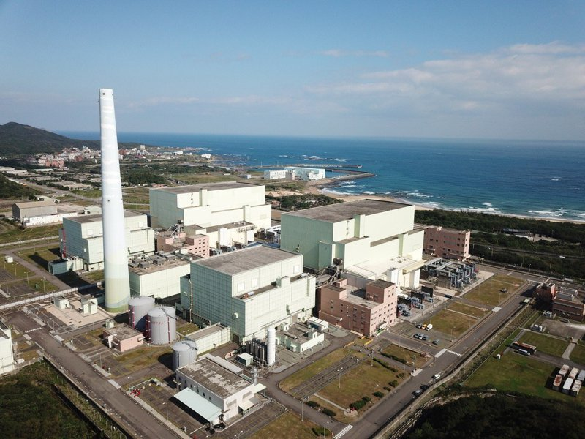

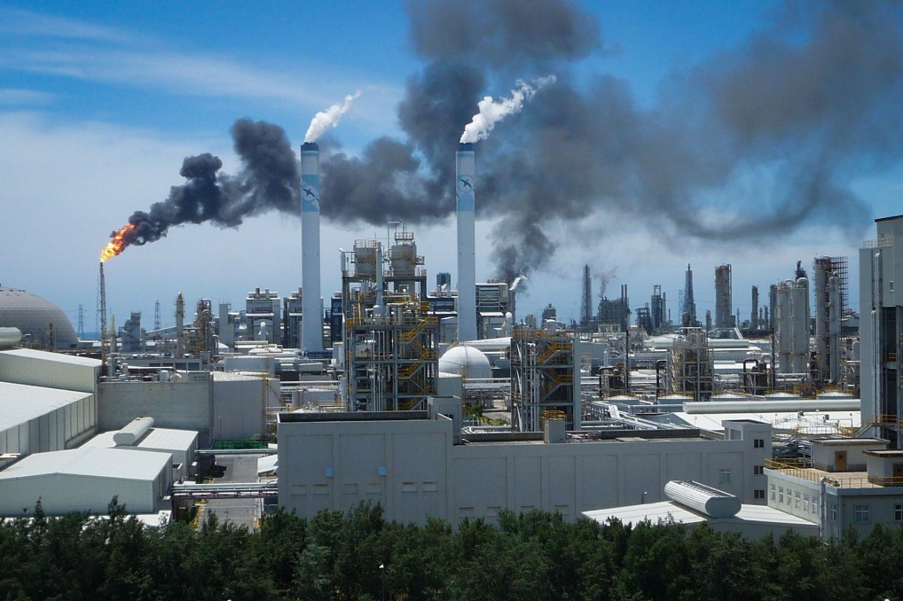
議題每年都會不斷翻新
六輕、核四、核武、暖化、綠能

Slide 5

會不會有靈感缺乏的時候？
沒興趣、不想做→沒有靈感
感興趣→想要深入探索→發現更多東西
（可以講關於玩轉也是讓學生感興趣接著引起動機）

Slide 6
營隊介紹

Slide 7
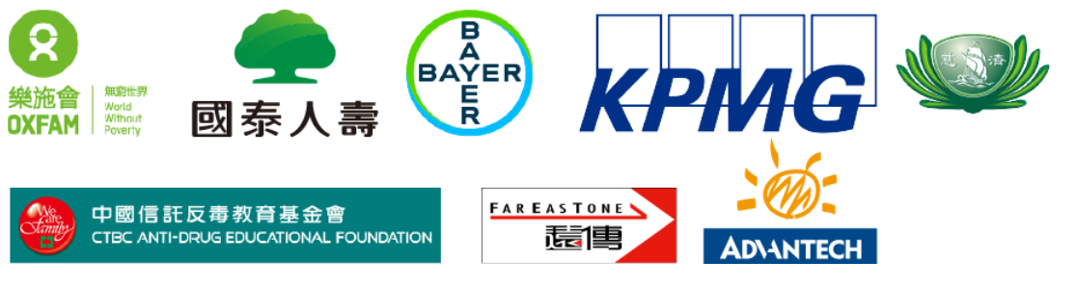
B2B（business-to-business）
企業社會責任（CSR）合作計畫

Slide 8
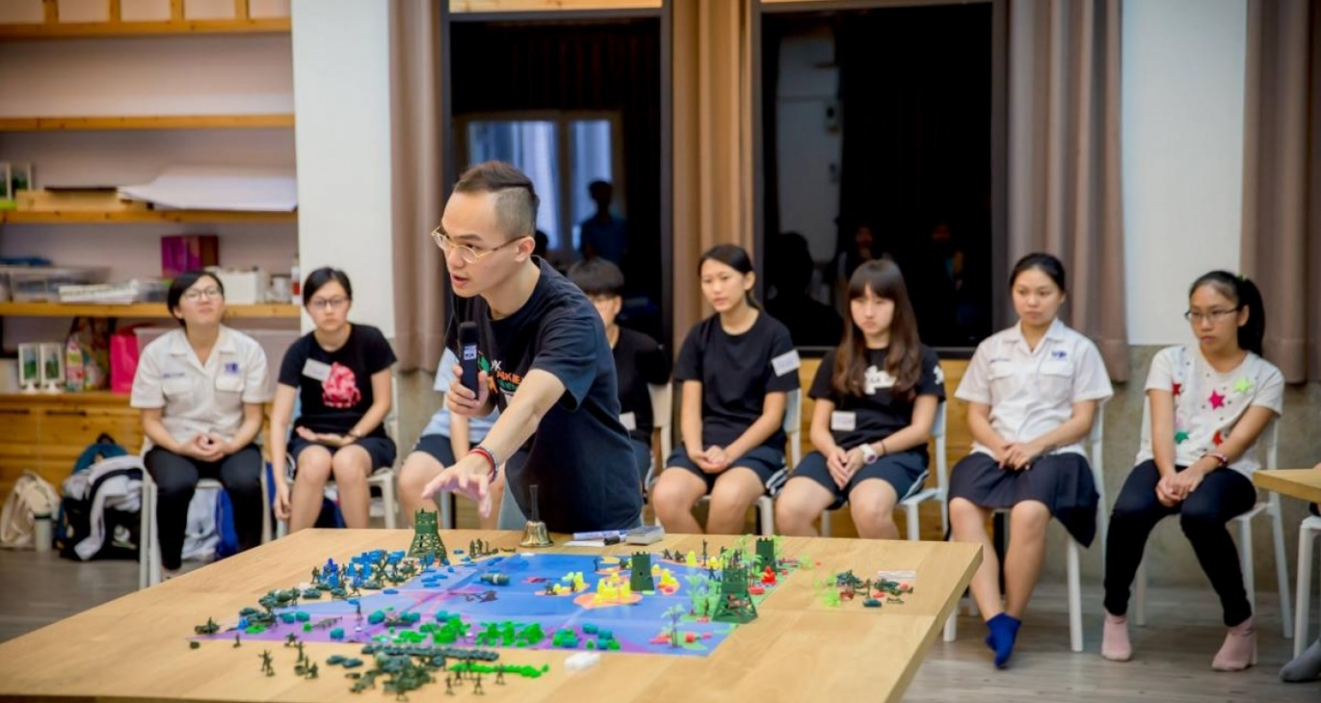
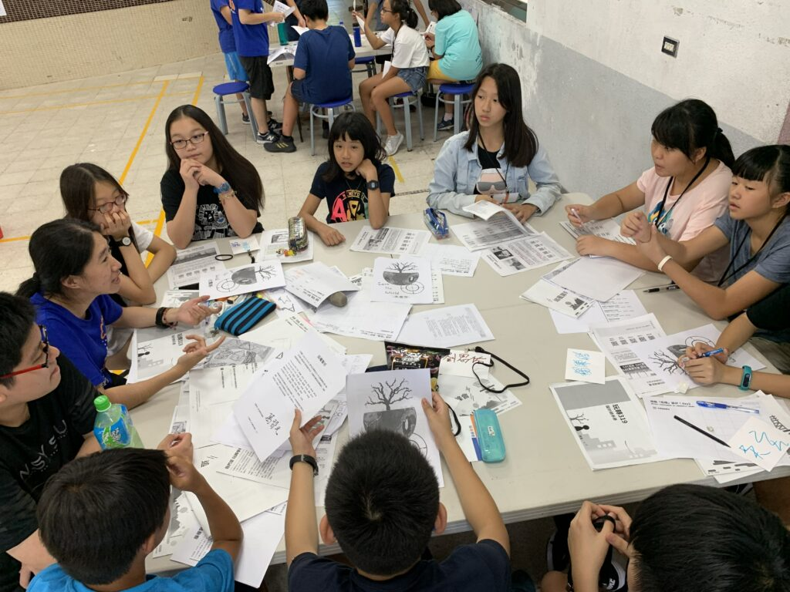
B2C（business to customer）
寒暑假遊戲營隊

Slide 9
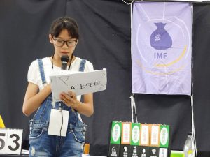

逆轉未來營隊
大型情境扮演遊戲

Slide 10
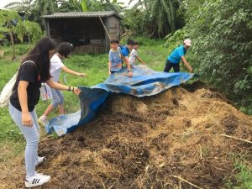
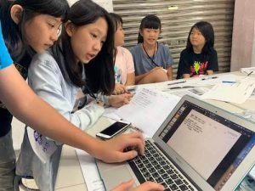
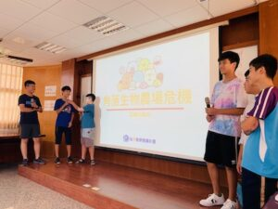
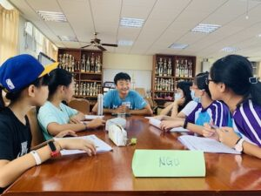
台灣368議題戰紀營隊
田野調查
設計遊戲
公開發表

Slide 11
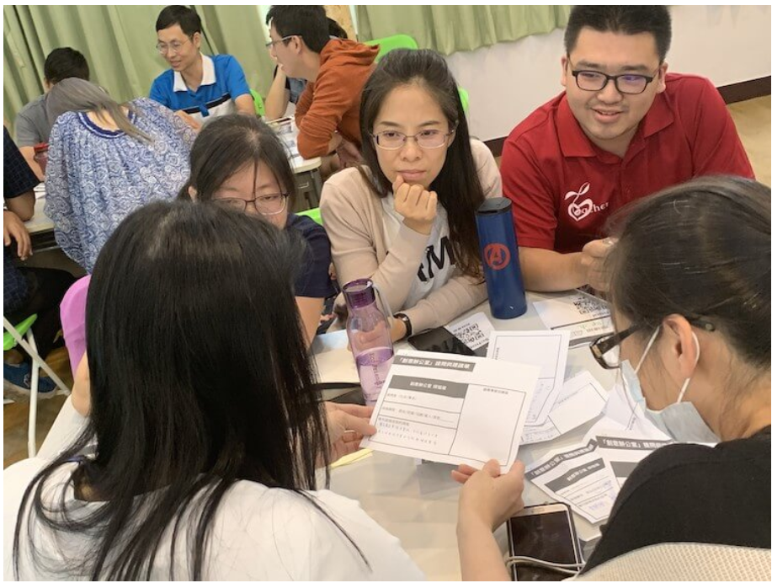
B2E （business-to-education)
在校園進行教育研習／演講、舉辦一日體驗課程等，推廣遊戲與玩轉學校的理念

Slide 12
關於價值，不只有金錢
「合理價值交換」
場地和人員住宿 偏鄉學員的名額

